Slide 1
Algorithms
SESSION 7
Bubble Sort
Notes:
Melanjuti sesi materi Algorithms,
Sekarang kita akan membahas dan mempraktikkan Algorithm Bubble Sort dengan menggunakan Python.

Slide 2
Bubble Sort
What is Bubble Sort?
Bubble Sort is a very simple sorting algorithm.
Bubble Sort algorithm is a comparison-based algorithm in which each pair of adjacent elements is compared and the elements are swapped if they are not in order.
Notes:
Apa itu Bubble Sort?
Bubble Sort adalah algorithm pengurutan yang sangat sederhana.
Algorithm Bubble Sort adalah algorithm berbasis perbandingan, di mana setiap pasangan elemen yang berdekatan dibandingkan dan elemen tersebut ditukar jika tidak berurutan.

Slide 3
How Bubble Sort Works
We'll be using an unordered list with 5 numbers in it and we'll sort it from smallest to largest for this example.
19, 41, 24, 50, 12
Bubble sort starts with very first two elements, comparing them to check which one is greater.
19, 41, 24, 50, 12
In this case, value 41 is greater than 19, so it is already in sorted locations. Next, we compare 41 with 24.
19, 41, 24, 50, 12
Notes:
Untuk membahas bagaimana cara kerja dari Bubble Sort,
Kita akan menggunakan list yang tidak berurutan dengan 5 angka di dalamnya dan kita akan mengurutkannya dari terkecil ke terbesar untuk contoh kali ini.
Bubble sort dimulai dari dua elemen pertama, membandingkannya untuk memeriksa mana yang lebih besar.
Dalam kasus ini, nilai 41 lebih besar dari 19, jadi keduanya sudah benar urutannya. Selanjutnya, kita membandingkan 41 dengan 24.

Slide 4
How Bubble Sort Works
We find that 24 is smaller than 41 and these two values must be swapped.
19, 41, 24, 50, 12
The new list should look like this
19, 24, 41, 50, 12
Next we compare 41 and 50. We find that both are in already sorted positions.
19, 24, 41, 50, 12
Notes:
Kita menemukan bahwa 24 lebih kecil dari 41 dan kedua nilai ini harus ditukar.
List barunya akan terlihat seperti ini.
Selanjutnya kita membandingkan 41 dan 50. Kita menemukan bahwa keduanya sudah berada pada posisi yang sudah diurutkan.

Slide 5
How Bubble Sort Works
Then we move to the next two values, 50 and 12.
19, 24, 41, 50, 12
We know then that 12 is smaller than 50. Therefore they haven't been sorted correctly, so we swap these values.
19, 24, 41, 50, 12
Then after that, we find that we have reached the end of the list. After one iteration, the list should look like this
19, 24, 41, 12, 50
Notes:
Kemudian kita pindah ke dua nilai berikutnya, yaitu 50 dan 12.
Kita tau bahwa 12 lebih kecil dari 50. Oleh karena itu mereka belum terurut dengan benar, jadi kita menukar kedua nilai ini.
Kemudian setelah itu, kita menemukan bahwa kita telah mencapai akhir dari listnya. Setelah satu iterasi, listnya akan terlihat seperti ini

Slide 6
How Bubble Sort Works
To be precise, we are now showing how the list should look like after each iteration. After the second iteration, it should look like this
19, 24, 12, 41, 50
Notice that after each iteration, at least one value moves at the end.
19, 12, 24, 41, 50
And when there's no swap required, bubble sorts learns that the list is completely sorted.
12, 19, 24, 41, 50
Notes:
Tepatnya, kita sekarang menunjukkan bagaimana list akan terlihat setelah setiap iterasi. Setelah iterasi kedua, listnya akan terlihat seperti ini
Perhatikan bahwa setelah setiap iterasi, setidaknya satu nilai bergerak di akhir.
Dan jika tidak ada penukaran yang diperlukan, bubble sort mengetahui bahwa list tersebut telah sepenuhnya diurutkan.

Slide 7
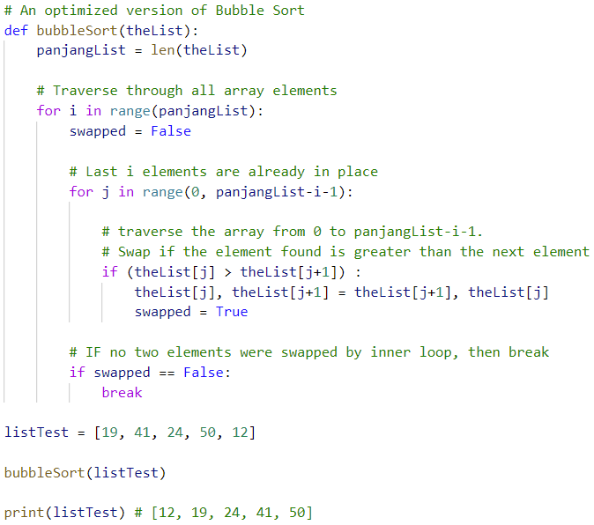
Notes:
Berikut ini adalah code dari function bubbleSortnya yang dibuat menggunakan Bahasa Python.
Mari kita lanjut bahas dan praktikkan bubbleSort ini di vs code.

